Slide 1
LÁSER DE PUNTOS CUÁNTICOS
JOSÉ ALFREDO RAMÍREZ FLORES

Slide 2
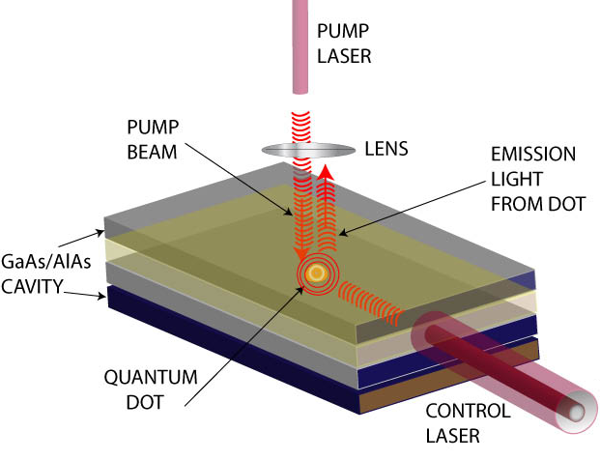
Esquema de un láser de punto cuántico
Bombeo.
Cavidad.
Medio activo.
Extracción parcial.
(Imagen tomada del artículo [1])

Slide 3
Qué es un láser de punto cuántico
Un láser de punto cuántico es un láser semiconductor que usa puntos cuánticos como el medio activo en su región de emisión de luz.
Debido al apretado confinamiento de los portadores de carga en los puntos cuánticos, exhiben una estructura electrónica similar a la de los átomos.

Slide 4
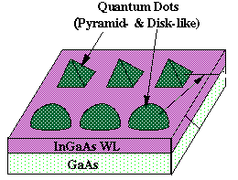
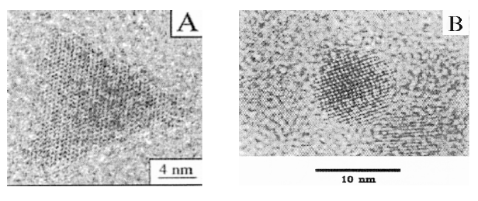
Puntos cuánticos
Son nano-cristales semiconductores tamaño nanométricos que están formados de unos cientos a unos 10,000 átomos.

Slide 5
Son considerados como átomos artificiales en los que los niveles de energía son discretos, como resultado del efecto de confinamiento que a su vez es el resultado del tamaño nanométrico de las nanopartículas. Es decir, la separación de los niveles de energía, y con ella el color de la emisión, se puede sintonizar controlando el tamaño de las nanopartículas

Slide 6
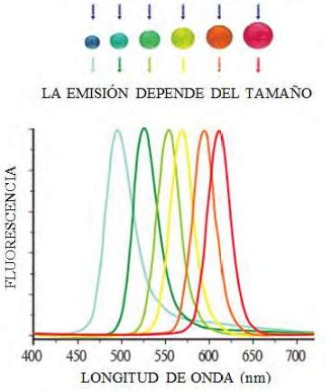
Variación del espectro de emisión de punto cuántico relacionado con el tamaño de la nano-partícula

Slide 7
Un modelo simple análogo en la mecánica cuántica para el confinamiento de un electrón, hueco, en un punto cuántico es el de una partícula atrapada dentro de un pozo de potencial, y si consideramos una caja de dimensión α³ las energías (en cada eje) son:

Slide 8
Para el caso de nano-cristales semiconductores, la energía umbral de absorción óptica corresponde al nivel energético mas bajo del electrón.[2]
Basándonos en estas observaciones podemos considerar a los puntos cuánticos como pozos cuánticos de dos niveles.

Slide 9
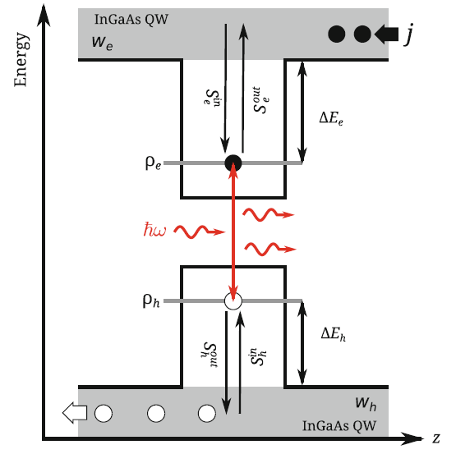
Cómo se produce la emisión de fotones

Slide 10
Algunas aplicaciones
1.- Aplicaciones comerciales en medicina (bisturí láser, tomografía de coherencia óptica).
2.- Tecnologías de exhibición de imágenes (proyección, TV láser)
3.- Espectroscopia y telecomunicaciones. (se han desarrollado láseres de hasta 10Gb/s para comunicación óptica de datos y redes ópticas, pueden trabajar a longitudes de onda de 1.3 μm, en un rango de temperaturas de entre 20 °C y 70 °C. )

Slide 11
Referencias
[1] Emission Spectrum of a Dressed Exciton-Biexciton Complex in a Semiconductor Quantum Dot http://journals.aps.org/prl/pdf/10.1103/PhysRevLett.101.027401
[2] A. I. Ekimov and A. A. Onushchenko, JETP Letter 34 (1981) 345.
Modelado de un punto cuántico: Una aproximación pedagógica. H.E.Caicedo-Ortiz (Revista Mexicana de Fisica) 31.
Dynamic scenarios in two state quantum dot lasers. Andre Rohm.
Dynamics of quantum dot lasers. Christian Otto

